Slide 1
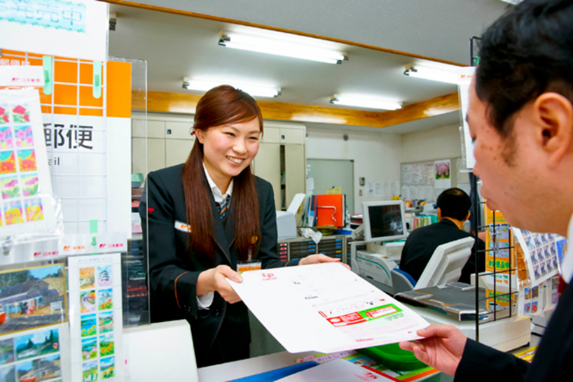
At the post office
Genki Textbook pg145
Counters まい

Slide 2
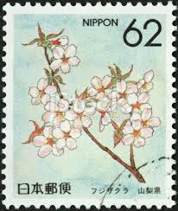
いちまい
一枚
にまい
二枚
さんまい
三枚
よんまい
四枚
ごまい
五枚
なんまい
何枚
？

Slide 3
MAI – flat things
いちまい | １ flat thing
にまい | 2 flat things
さんまい | 3 flat things
よんまい | 4 flat things
ごまい | 5 flat things
ろくまい | 6 flat things
ななまい | 7 flat things
はちまい | 8 flat things
きゅうまい | 9 flat things
じゅうまい | 10 flat things
じゅういちまい | 11 flat things
じゅうにまい | 12 flat things
なんまい | How many flat things?

Slide 4
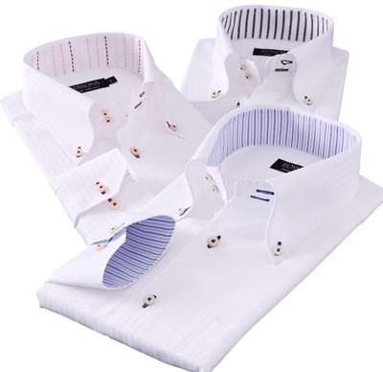
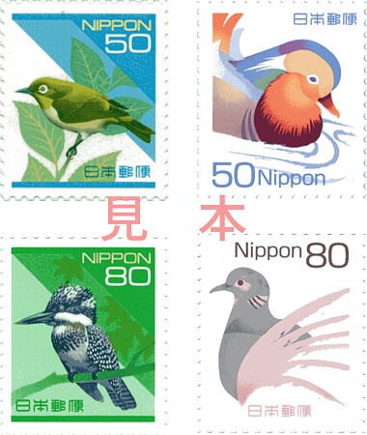
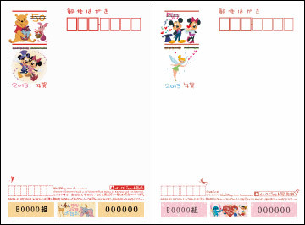
なんまい ですか。
きって
はがき
きって を よんまい
はがき を にまい
シャツ を さんまい

Slide 5
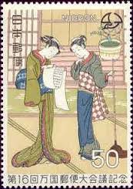
I’d like two STAMPS please.
THINGを NUMBER COUNTER ください。
50円 きってを にまい ください。

Slide 6
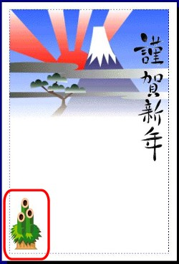
I’d like…
THINGを NUMBER COUNTER ください。
はがきを いちまい ください。

Slide 7
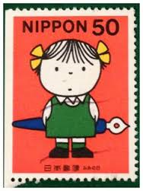
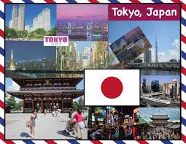
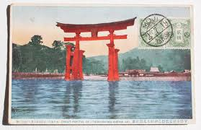
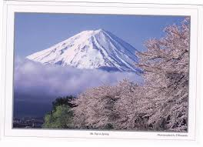
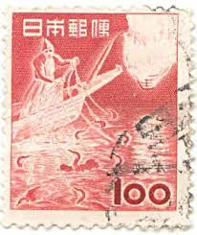
How would you ask for these items?

Slide 8
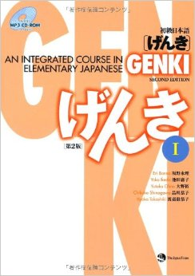
Dialogue II pg128 K05 Listening
True or False
He is sending it to Australia.
He buys a postcard.
He buys two 70 yen stamps.
He buys one 60 yen stamp.

Slide 9
はがき

Slide 10
きって

Slide 11
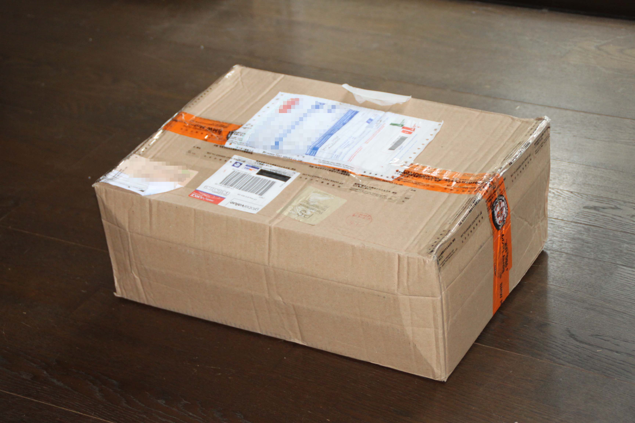
こづつみ

Slide 12
まどぐち

Slide 13
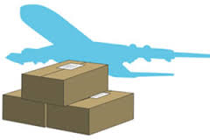
こうくうびん

Slide 14
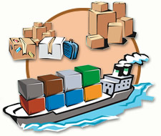
ふなびん

Slide 15
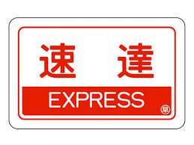
そくたつ

Slide 16
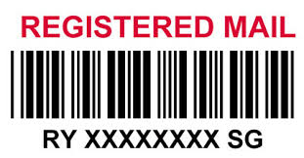
かきとめ

Slide 17
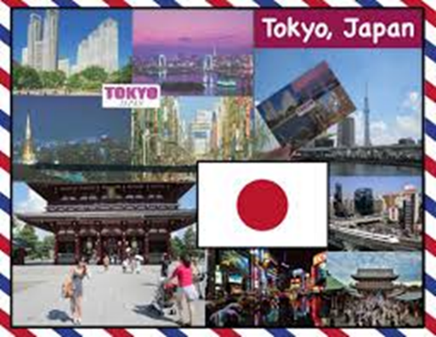
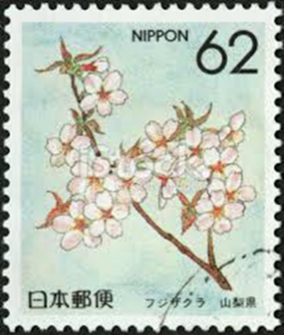
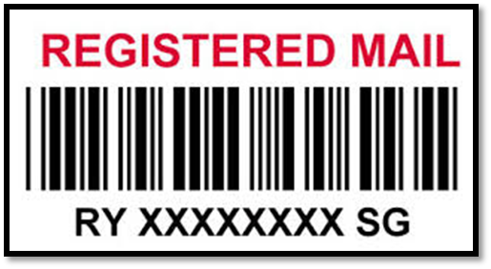
1
2
3
4
5
6
7
8

Slide 18
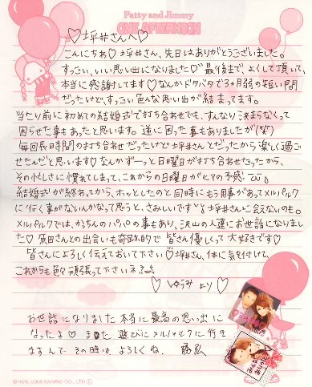
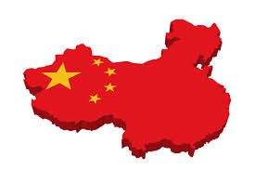
How much to…?
Q: | すみません。THINGは PLACEまで いくら ですか。
A: | PRICE円 です。
350円
120円
570円

Slide 19
By…
Q: | すみません。これは SERVICEで PLACEまで いくら ですか。
A: | PRICE円 です。
15000円
1500円
2500円

Slide 20
At the post office
A: | すみません。 THINGは PLACEまで いくら ですか。
B: | SERVICEですか。 SERVICEですか。
A： | SERVICEです。
B: | PRICE円 です。
A: | じゃあ、PRICE円きってを NUMBER COUNTERください。
B: | はい。

